Slide 1


5° ENCUENTRO DE JÓVENES SOLIDARIOS DEL CONSEJO REGIONAL DE CENTRO DE CÓRDOBA.
Tránsito 20-10-2023
MOVIMIENTO DE TESORIA

Slide 2
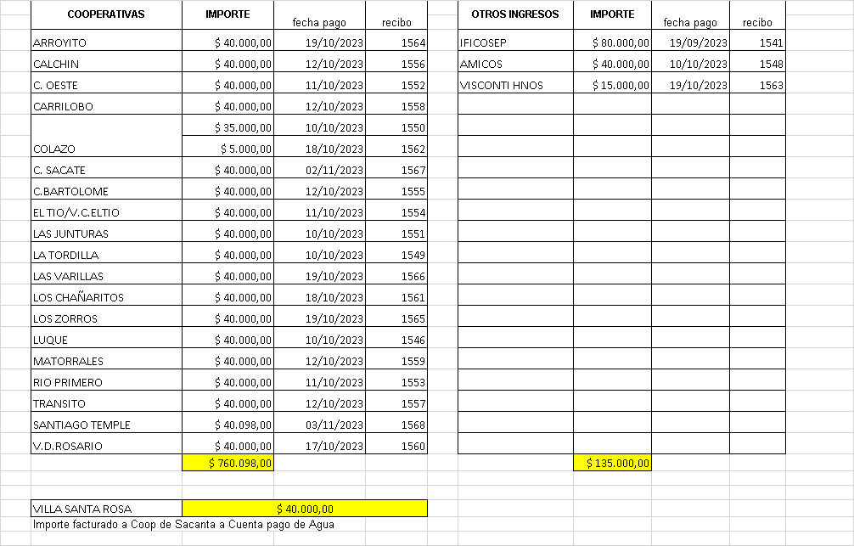
INGRESOS

Slide 3
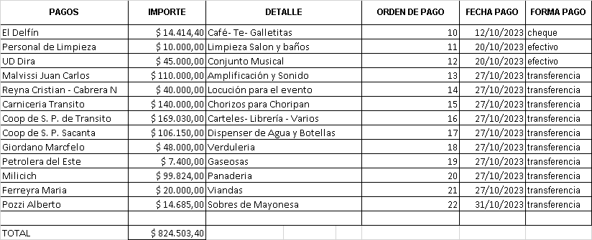
EGRESOS

Slide 4
